Slide 1

TRƯỜNG TIỂU HỌC KIM LAN
CHÀO MỪNG QUÝ THẦY CÔ
VỀ DỰ GIỜ THĂM LỚP
Hoạt động trải nghiệm
BÀI 25: SINH HOẠT LỚP
TỰ HÀO TRUYỀN THỐNG QUÊ HƯƠNG EM

Slide 2
HOẠT ĐỘNG TRẢI NGHIỆM
SINH HOẠT LỚP: TỰ HÀO TRUYỀN THỐNG QUÊ HƯƠNG EM
I. Sơ kết hoạt động tuần qua.
1) Kết quả thi đua cuối tuần vừa qua:
- Thực hiện tốt nền nếp học tập, đến lớp đúng giờ tham gia thi đua tuần học tốt do đội cờ đỏ tổ chức.
- Thực hiện tốt việc làm bài tập đầy đủ, chăm chỉ học tập, không nói chuyện riêng trong giờ học.
- Thực hiện tốt vệ sinh cá nhân, vệ sinh lớp học. Tham gia sinh hoạt tập thể nghiêm túc và hoạt thành tốt
2) Tồn tại:
- Có một số bạn đi học muộn, một số bạn vẫn nói chuyện riêng trong giờ học.

Slide 3
HOẠT ĐỘNG TRẢI NGHIỆM
SINH HOẠT LỚP: TỰ HÀO TRUYỀN THỐNG QUÊ HƯƠNG EM
II. Kế hoạch hoạt động tuần tới.
- Thi đua lập thành tích chào mừng ngày…………….
- Tiếp tục thực hiện tốt nền nếp học tập, đến lớp đúng giờ tham gia thi đua tuần học tốt do đội cờ đỏ tổ chức.
- Khắc phục những tồn tại trong tuần trước để hoàn thành xuất sắc nhiệm vụ tuần này.
- Thực hiện tốt việc làm bài tập đầy đủ, chăm chỉ học tập, không nói chuyện riêng trong giờ học.
- Thực hiện tốt vệ sinh cá nhân, vệ sinh lớp học. Tham gia sinh hoạt tập thể nghiêm túc và hoạt thành tốt

Slide 4

HOẠT ĐỘNG TRẢI NGHIỆM
SINH HOẠT LỚP: TỰ HÀO TRUYỀN THỐNG QUÊ HƯƠNG EM
III. Sinh hoạt chủ đề “Tự hào truyền thống quê hương em”.
1. Chuẩn bị những thu hoạch mới về truyền thống quê hương.
- Em đã tìm hiểu được những gì? Người thân đã giúp em như thế nào?
- Chia sẻ trong nhóm về chủ đề em tìm hiểu được
- Chuẩn bị nội dung trình bày theo hình thức đã chọn
- Trình bày trước lớp

Slide 5
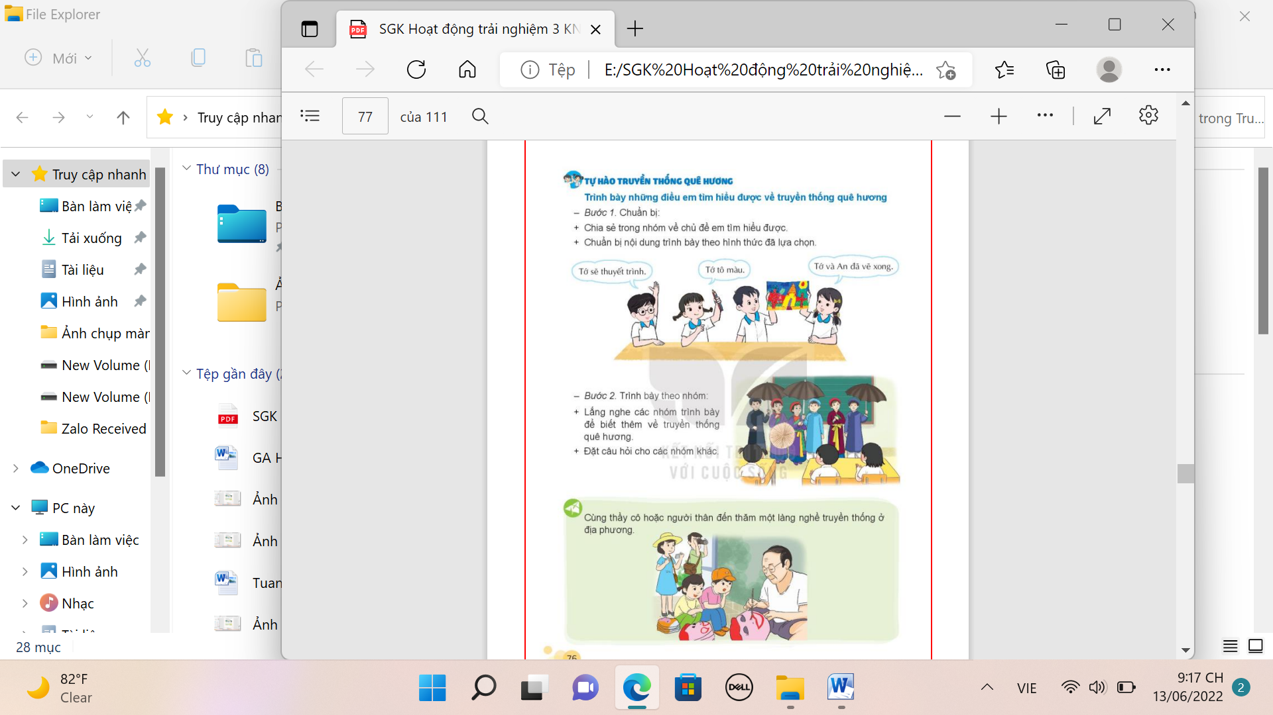
HOẠT ĐỘNG TRẢI NGHIỆM
SINH HOẠT LỚP: TỰ HÀO TRUYỀN THỐNG QUÊ HƯƠNG EM
III. Sinh hoạt chủ đề “Tự hào truyền thống quê hương em”.
2. Trình bày những thu hoạch mới về truyền thống quê hương.

Slide 6
HOẠT ĐỘNG TRẢI NGHIỆM
SINH HOẠT LỚP: TỰ HÀO TRUYỀN THỐNG QUÊ HƯƠNG EM
III. Sinh hoạt chủ đề “Tự hào truyền thống quê hương em”.
2. Trình bày những thu hoạch mới về truyền thống quê hương.
Mỗi địa phương có nhiều truyền thống khác nhau. Những truyền thống này rất phong phú, tạo nên những nét văn hóa đặc trưng cho địa phương mình, Chúng ta hãy cùng tiếp tục khám phá nhiều hơn và hãy giới thiệu cho bạn bè, người thân ở nơi khác biết về truyền thống của địa phương mình.

Slide 7

XIN CHÂN THÀNH CẢM ƠN
QUÝ THẦY CÔ GIÁO VÀ CÁC EM

